Slide 1
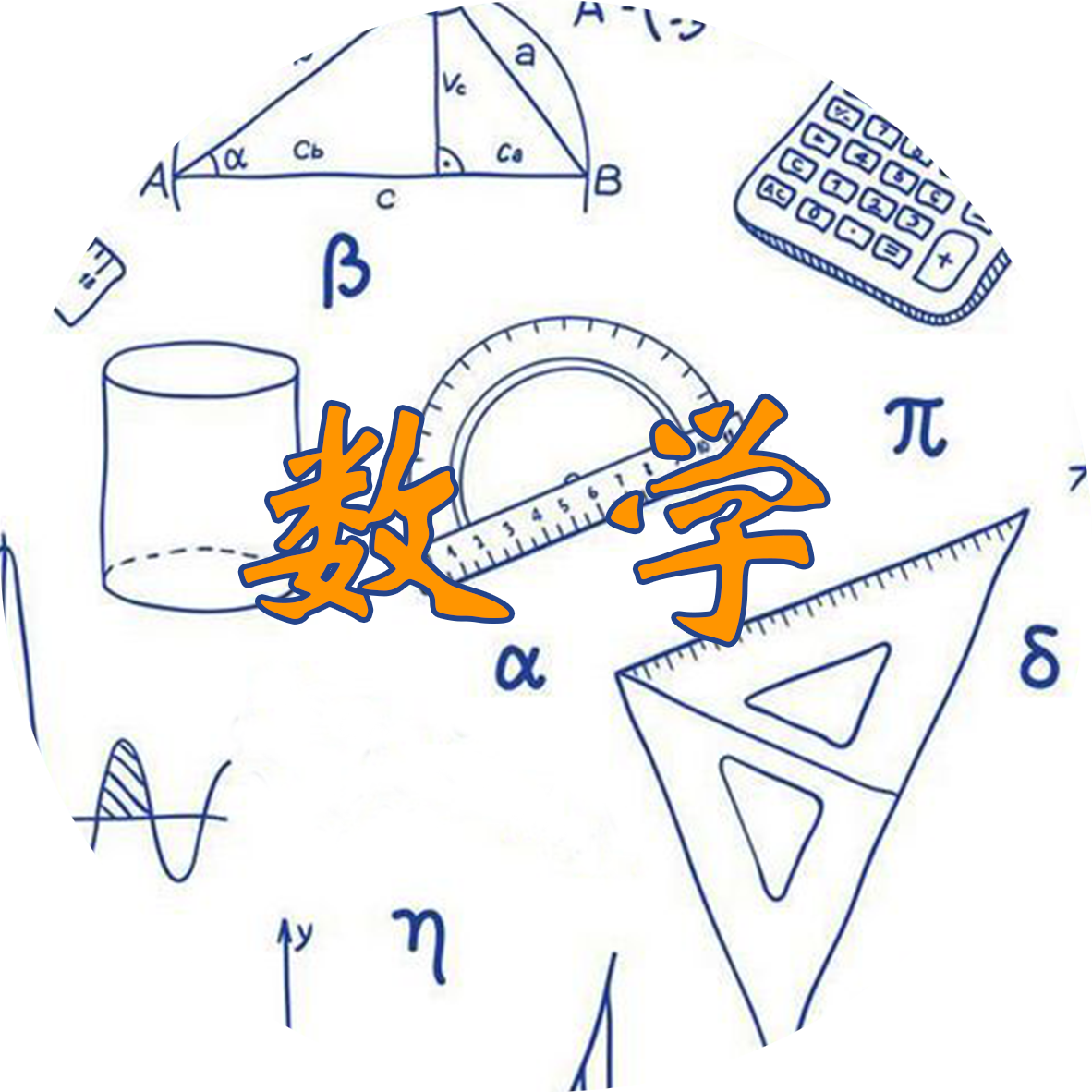
数学（人教A版）
必修第二册
第七章 复数
7.2.1 复数的加、减运算
及其几何意义

Slide 2
知识目标
能力目标
素养目标
在问题探究过程中，体会和学习类比，数形结合等数学思想方法，感悟运算形成的基本过程。
理解并掌握实数进行四则运算的规律，了解复数加减法运算的几何意义。
通过探究学习,培养学生观察、理解、推理论证的能力。在掌握知识的同时,形成良好的思维品质和锲而不舍的钻研精神.

Slide 3
复习回顾，引入新课
1．什么是复数？
对于形如的数叫做复数。其中叫做虚数单位，a叫做复数的实部，b叫做复数的虚部
2.两个复数相等的条件是什么？
当且仅当
3．复数几何意义是什么？
复平面内的点Z(a,b)
一一对应
一一对应
一一对应
复数z=a+bi
复平面内的向量
（数）
（形）

Slide 4
复习回顾，引入新课
4、复数
的模
y虚轴
z=a+bi
b
Z(a,b)
a
o
x实轴
复平面

Slide 5
引入

Slide 6
探究一 复数的加法
我们规定，复数的加法法则如下:
设z₁=a+bi，z₂=c+di (a,b,c,d∈R)是任意两个复数，那么它们的和
提出问题：
(1)两个复数的和是个什么数,它的值唯一确定吗?
(2)当 时,与实数加法法则一致吗?
(3)它的实质是什么?类似于实数的哪种运算方法?

Slide 7
(1)两个复数的和仍然是个复数,且是一个确定的复数，它可以推广
到多个复数相加;
(2)当 时, 复数的加法与实数加法法则一致;
(3)实质是实部与实部相加,虚部与虚部相加,类似于实数运算中的合并同类项．

Slide 8
思考：实数的加法有交换律、结合律,复数的加法满足这些运算律吗?
（交换律）,
（结合律）.
对任意的
,有
证明：设
同理可证

Slide 9
因此，对任意设z₁, z₂, z₂∈C，有
即复数加法满足交换律和结合律.

Slide 10
探究二：复数的减法
思考 我们知道，实数的减法是加法的逆运算. 类比实数减法的意义，
你认为该如何定义复数的减法?
，
我们规定，复数的减法是加法的逆运算，即把满足
的复数x+yi(x, y∈R)叫做复数a+bi(a, b∈R)减去复数c+di(c, d∈R)的差.
记作
根据复数相等的含义，可得

Slide 11
总结
1、两个复数的和与差仍然是个复数,且是一个确定的复数。
，
2、两个复数的和与差实质是实部与实部相加减作为实部, 虚部与虚部相加减作为虚部,类似于实数运算中的合并同类项；
3、复数的加、减法与实数加、减法法则一致，且加法满足实数的运算率。
4. 复数加法与减法的运算法则(1)设z1＝a＋bi，z2＝c＋di是任意两个复数，则①z₁＋z₂＝(a＋c)＋(b＋d)i；②z₁－z₂＝(a－c)＋(b－d)i.(2)对任意z₁，z₂，z₃∈C，有①z₁＋z₂＝z₂＋z₁；②(z₁＋z₂)＋z₃＝z₁＋(z₂＋z₃)．

Slide 12
探究三：复数加法的几何意义
探究 我们知道，复数与复平面内以原点为起点的向量一一对应.而我们讨论过向量加法的几何意义，你能由此出发讨论复数加法的几何意义吗？
如图，设 分别与复数a+bi，c+di 对应，则
Z
Z₂(c,d)
Z₁(a,b)
而
这说明向量 的和就是与复数(a+c)+(b+d)i 对应的向量.
因此复数的加法还可以按照向量的加法来进行，这是复数加法的几何意义.

Slide 13
探究四：复数减法的几何意义
思考 我们知道，实数的减法是加法的逆运算. 类比实数减法的意义，
你认为该如何定义复数的减法?
如图，设 分别与复数a+bi，c+di 对应，则
Z₂(c,d)
Z₁(a,b)
这说明向量 的差就是与复数(a-c)+(b-d)i 对应的向量.
因此复数的减法还可以按照向量的减法来进行，这是复数减法的几何意义.
思考 |z₁-z₂|表示什么?
所以|z₁-z₂|表示复平面上两点Z₁，Z₂的距离.

Slide 14
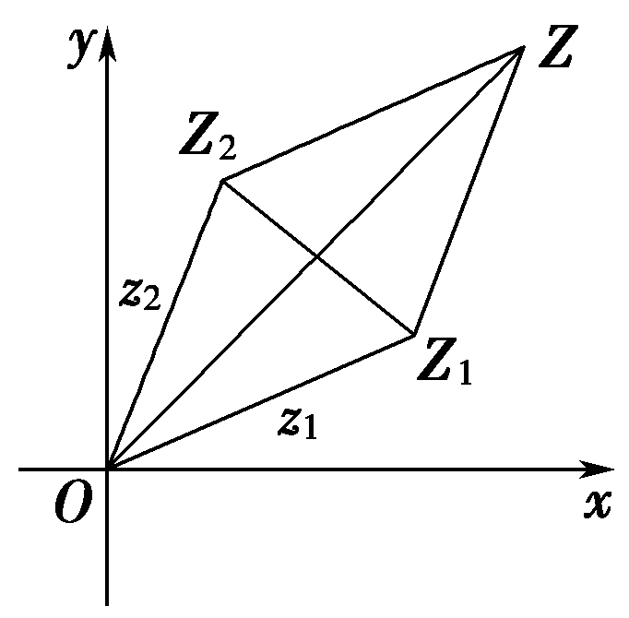
小结 复数加减法的几何意义
如图3­2­1所示，设复数z₁，z₂对应
向量分别为 ，四边OZ₁ZZ₂为平行四边形，向量 与复数z₁＋z₂对应，向量 与复数z₁－z₂对应．
图3­2­1

Slide 15

（三）典例分析
题型一 复数的加减运算
例1.计算
解:

Slide 16
变式训练1
1. 计算：
P77练习
解：

Slide 17
变式训练1

Slide 18
（三）典例分析
题型二 复数加减运算的几何意义
例2 已知复平面内一平行四边形AOBC的点A、O、B对应复数
是 -3+2i ，0 , 2+i，求：
① 点C对应的复数； ② 向量 对应的复数；
③ A，B两点间的距离。

Slide 19
变式训练2
1、已知四边形ABCD是复平面上的平行四边形，
顶点A，B，C分别对应于复数－5－2i，－4＋5i,2，
求点D对应的复数及对角线AC，BD的长．

Slide 20
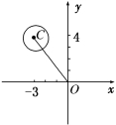
（三）典例分析
题型三 复数加、减运算几何意义的应用
例3 已知z∈C，且|z＋3－4i|＝1，求|z|的最大值与最小值．
【解析】由于|z＋3－4i|＝|z－(－3＋4i)|＝1，所以在复平面上，复数z对应的点Z与复数－3＋4i对应的点C之间的距离等于1，故复数z对应的点Z的轨迹是以C(－3,4)为圆心，半径等于1的圆．
而|z|表示复数z对应的点Z到原点O的距离，又|OC|＝5，所以点Z到原点O的最大距离为5＋1＝6，最小距离
为5－1＝4.即|z|_{max}＝6，|z|_{min}＝4.

Slide 21
变式训练3
1.已知z∈C，且|z|＝1，求|z－3+4i|的最大值与最小值．

Slide 22
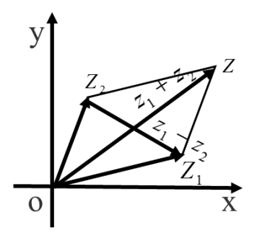
（四）课堂小结
（1）复数代数形式的加法、减法的运算法则。
复数的加(减)法实质是:复数的实部与实部、虚部与虚部分别相加减;
（2）复数加法减法的几何意义.
复数的加法可以按照向量的加法（平行四边形法则）来进行，
复数的减法可以按照向量的减法（三角形法则）来进行。

Slide 23
（五）作业
课本80页习题7.2的1、2题 .P81 9
补充：1 已知z∈C， |z|=1求｜Z- 2i｜的最大值与最小值。

Slide 24
谢谢！

